Slide 1
Antreprenoriat și afaceri ecologice

Slide 2
01
02
Despre minE
Ce fac eu
03
04
Experiența mea
Munca mea
Numele meu este ....
Și lucrez la ...
În timpul acestui curs m-am gândit la o afacere ecologică în ...
Principalele mele abilități sunt ...

Slide 3
01
Antreprenoriat verde

Slide 4
Cadrul conceptual
Industria bunurilor și serviciilor de mediu constă în activități care produc bunuri și servicii pentru a măsura, preveni, limita, minimiza sau corecta daunele aduse mediului din apă, aer și sol, precum și problemele legate de deșeuri, zgomot și ecosisteme. Aceasta include tehnologii mai puțin poluante, produse și servicii care reduc riscurile de mediu și minimizează poluarea și utilizarea resurselor.

Slide 5
Ce este antreprenoriatul verde și de ce este important?
Dezvoltare care răspunde nevoilor prezentului
Fără a compromite capacitatea generațiilor viitoare de a-și satisface propriile nevoi
Antreprenoriat verde

Slide 6
Ce este antreprenoriatul verde și de ce este important?
După cum se arată aici, o afacere durabilă se străduiește să echilibreze beneficiile economice (financiare), sociale (oameni) și de mediu (biodiversitate, ecosisteme) ale afacerii, ca parte a obiectivului său de bază.
Sustenabilitate
Social
Mediu
Economic

Slide 7
Ce este antreprenoriatul verde și de ce este important?
Scrieți un exemplu de antreprenoriat ecologic la care vă puteți gândi.
După aceea, prezentați-vă alegerea în fața clasei și primiți feedback.

Slide 8
Deci, ce este o afacere ecologică?
Încorporează principiile de durabilitate în activitatea sa
Plătește personalului un salariu corect pentru munca pe care o face
Distribuie echitabil beneficiile în întregul lanț valoric
Maximizează beneficiile sociale ale afacerii
Furnizează produse și servicii ecologice și/sau locale
Ajutată comunitatea să devină mai durabilă
Depune eforturi pentru a reduce resursele
Stabilește un angajament de durată față de principiile de mediu în cadrul operațiunilor dumneavoastră comerciale
Acestea vor fi adesea detaliate într-o politică de mediu sau de durabilitate, disponibilă publicului și actualizată periodic.

Slide 9
Conceptul de antreprenoriat verde
Fapte:
60% dintre întreprinderi măsoară astăzi eficiența prin programe ecologice, dintre care 78% realizează eficiența energetică.
două treimi indică economii de încălzire/răcire și de hârtie
60 la sută reduc costurile legate de consumul de apă
aproximativ 69 la sută dintre ei indică faptul că deja explorează ecologia în diferitele lor activități

Slide 10
Conceptul de antreprenor verde creativ
Antreprenoriatul creativ ecologic este considerat ca fiind capacitatea unui antreprenor de a obține aprobarea părților interesate pentru ideile sale, de a prelua controlul asupra lanțurilor valorice și de a fi recompensat pentru ingeniozitatea sa de a rezolva problemele de mediu.
Capacitatea întreprinzătorilor de a atrage investitori pentru ideile lor creative definește nivelul de succes atins prin eforturile de inovare.

Slide 11
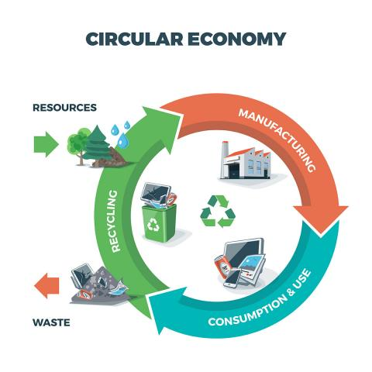
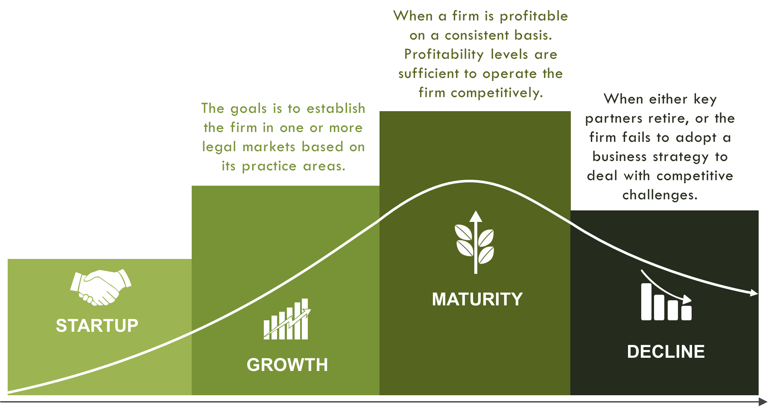
Conceptul de ciclu de viață al firmei în antreprenoriatul verde
Ciclul de viață al unei firme reprezintă evoluția unei firme din momentul în care aceasta a fost lansată în lumea afacerilor și până când poate supraviețui în mediu.

Slide 12
Conceptul de structură instituțională în antreprenoriatul verde
Antreprenoriatul ecologic poate exista în două moduri, și anume: firme "deja stabilite" care migrează spre ecologizare și noi firme "născute verzi".
Exercițiu practic - Vă rugăm să discutați cu colegii de echipă și să găsiți argumente cu privire la care dintre cele două tipuri de antreprenoriat verde menționate mai sus este mai eficient și de ce.

Slide 13
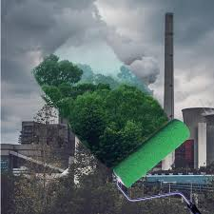
Conceptul de Greenwashing în antreprenoriatul verde
Ce este greenwashing?
Cuvinte prietenoase cu natura, cum ar fi "eco", "bio" și "organic", sunt folosite retoric de unele firme fără scrupule doar pentru a păcăli consumatorii neavizați și a-i face să creadă că aceste firme sunt conștiente de mediul înconjurător în operațiunile lor comerciale.
S-a observat că firmele aleg în mod deliberat obiceiul de "greenwashing", care înseamnă, literalmente, inducerea în eroare a publicului prin intermediul campaniilor de marketing.

Slide 14
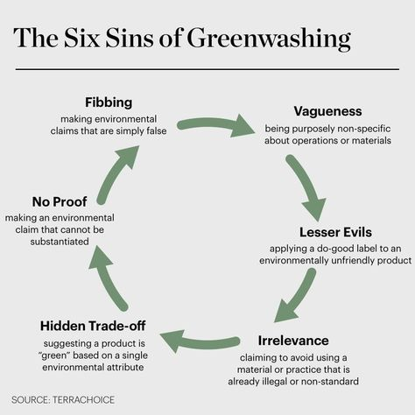
Conceptul de Greenwashing în antreprenoriatul verde
Cele șase păcate ale spălării ecologice
Exercițiu practic
Vă rugăm să urmăriți următorul videoclip și să identificați companiile care practică Greenwashing.
După aceea, discutați cu grupul despre efectele pe care le au acțiunile companiilor pe care le-ați identificat.
https://www.youtube.com/watch?v=5cEl-esdjpU

Slide 15
Cum vă puteți da seama dacă aveți de-a face cu un greenwashing?
1. Vedeți o rreclamă verde minunată? Verificați-o de două ori. Mergeți pe site-ul lor. Există multe informații? Sau vedeți multă ambiguitate? Dacă este foarte vagă și nespecifică, este o spălare ecologică.
2. Anunțul vă distrage atenția de la imaginea de ansamblu? Sigur că BP a ajutat la curățarea rățuștelor drăgălașe. Te-a înduioșat. Cât de adorabile! Dar, dacă nu ar fi fost vorba de neglijența lor gravă, acele rățuște nu ar fi fost acoperite de petrol în primul rând. Aceasta este o spălare ecologică.

Slide 16
Cum vă puteți da seama dacă aveți de-a face cu un greenwashing?
3. Sunt cuvintele înșelătoare? Spun o grămadă de nimicuri? Există informații substanțiale? Sunt sursele pentru afirmațiile lor, cum ar fi certificări reale sau fapte care pot fi dovedite?
5. Cum rămâne cu grafica? Grafica este toată verde? Reprezintă ele scene frumoase din natură? Încearcă să vă facă să credeți că produsul este natural, când s-ar putea să fie orice altceva?

Slide 17
Cum vă puteți da seama dacă aveți de-a face cu un greenwashing?
5. Se pare că afirmația este prea bună pentru a fi adevărată? Se exagerează intenția? Credeți cu adevărat că firma își poate duce la îndeplinire afirmațiile?
6. Care este reacția ta instinctivă? Sunt destul de sigur că știm cu toții că nu trebuie să luăm anunțurile de la bun început. Întotdeauna există un motiv ascuns pentru a ajunge la buzunarul tău. Aveți încredere în voi înșivă.
7. Când aveți dubii, căutați pe Google. Ceea ce este minunat la internet este că istoria este acolo.

Slide 18
Beneficiile antreprenoriatului verde
Conștientizarea marketingului verde
Implementarea ușoară a legislației de mediu
Realizarea de investiții ecologice și achiziționarea de credite cu condiții mai bune
Noi oportunități comerciale
Reducerea costurilor operaționale

Slide 19
Sfaturi pentru antreprenorii ecologici
Fiți gata să vă schimbați ideea inițială!
Cunoaște-te pe tine însuți... și limitele tale!
Pot să-mi lansez și să-mi conduc afacerea singur?
Fii un antreprenor verde
Gândiți în stil mare!
Formați o echipă bună
Identificarea părților interesate
Implicarea clienților și a părților interesate
Uitați-vă la oportunitățile de pe piața internațională!
Gândiți-vă la durabilitatea economică!
Aveți o propunere de valoare unică!
Parteneriat cu lanțul de aprovizionare
Comunicați cu înțelepciune
Reducerea capitalului de pornire
Fiți atenți la noile modele de afaceri!
Nu vă speriați de eșec!
Trebuie să fiu bogat pentru a înființa o afacere ecologică?
Încercați din răsputeri să convingeți instituțiile finanțatoare!
Rămâneți conectați!

Slide 20
Concluzii
Reducerea impactului asupra mediului
Ecologizarea procesului de afaceri, a produselor și serviciilor
Afacerile devin mai ecologice
Faceți din gândirea ecologică o parte a companiei

Slide 21
Evaluare - pLANUL de afacerE verde
Exercițiu practic
După discutarea sfaturilor pentru antreprenorii ecologici, vă rugăm să completați un GREEN BUSINESS CANVAS, ținând cont de indicațiile din exemplul prezentat.

Slide 22
Antreprenoriat verde și afaceri
Mulțumesc!

